Slide 1
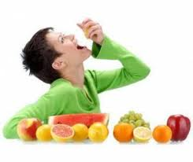

- это здоровый образ жизни
Здоровье

Slide 2

Цель:
Сформировать представление о здоровье, как одной из главных ценностей человеческой жизни.
Задачи:
1. Дать детям общее представление о здоровье. Научить беречь свое здоровье и заботится о нем .
2. Помочь детям в формировании привычек здорового образа жизни, привитию стойких культурно - гигиенических навыков.
3. Расширят знания воспитанников о питании, его значимости, о взаимосвязи здоровья и питания.
4. Формировать положительные качества личности ребенка, нравственного и
культурного поведения - мотивов
укрепления здоровья.

Slide 3


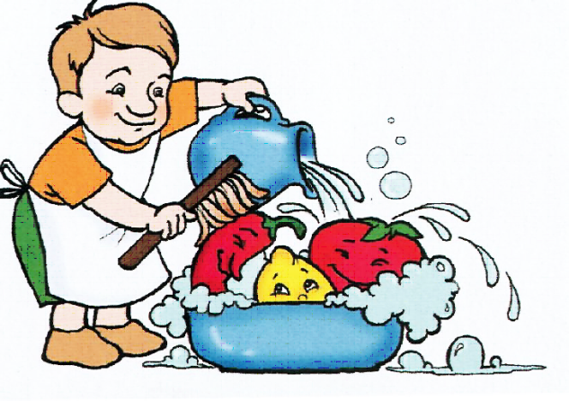
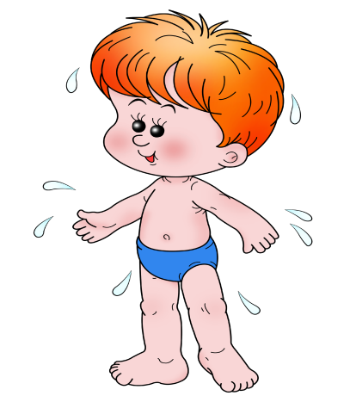
Во дворе играл в песок,
Рядом ямку рыл щенок.
Дома нужно очень быстро
Вымыть ручки чисто-чисто.
Хороша морковка с грядки!
И сочна, и ароматна,
Вымой прежде корнеплод,
Чем отправить его в рот.
Часто врач спешит на помощь,
Где едят немытым овощ,
Там живот болит, озноб,
А всему виной - микроб.
Он малюткой-невидимкой
Ждет на ягодах в корзинке,
Вдруг малыш в один присест
Горсть немытых ягод съест?
Лето - время закаляться,
Загорать, в реке купаться,
Но в веселье развлечений
Не забудь о гигиене!

Slide 4


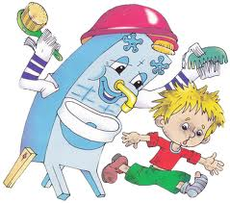
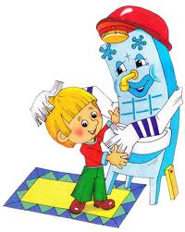
В гостях у Мойдодыра
«Надо, надо умываться
По утрам и вечерам,
А нечистым трубочистам –Стыд и срам.»

Slide 5

Гигиена – что это?
Гигиена – это система действий, направленных на поддержание чистоты и здоровья.
Личная гигиена – это уход за своим телом.
Какие нужно использовать средства, чтобы содержать свое тело в чистоте?

Slide 6
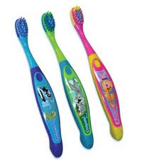
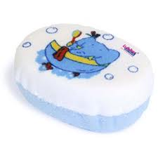
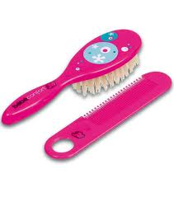
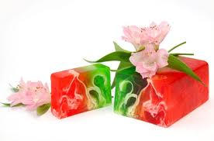

Средства личной гигиены
Да здравствует мыло душистое
И полотенце пушистое!
И зубной порошок.
И густой гребешок.

Slide 7
Отгадайте загадки
Гладко, душисто, моет чисто,
Нужно, чтобы у каждого было.
Что это такое?
Костяная спинка,
На брюшке щетинка,
По частоколу прыгала,
Всю грязь повымыла…
Зубаст, а не кусается.
Как он называется?
Я несу в себе водицу.
Нам водица пригодится.
Можно мыться без хлопот,
Если есть …

Slide 8
Вытираю я, стараюсь,
После бани паренька.
Всё намокло, всё измялось –
Нет сухого уголка…
Дождик тёплый и густой,
Это дождик не простой.
Он без туч, без облаков
Целый день идти готов!...
Резинка Акулинка
Пошла гулять по спинке.
Собирается она
Вымыть спинку до красна...
Горяча и холодна,
Я всегда тебе нужна.
Позовёшь меня – бегу,
От болезней берегу…
Хожу – брожу не по лесам,
А по усам, по волосам,
И зубы у меня длинней,
Чем у волков и медведей.
Лёг в карман и караулит
Рёву, плаксу и грязнулю.
Им утрёт потоки слёз,
Не забудет и про нос.

Slide 9


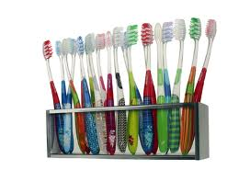

Как ухаживать за зубами?
Чтобы зубы не болели, за ними надо ухаживать!
- Какие предметы личной гигиены помогают сохранить зубы здоровыми?

Slide 10
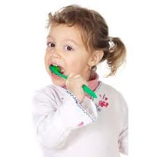
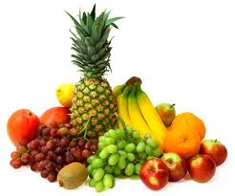
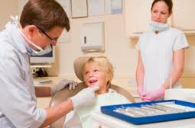
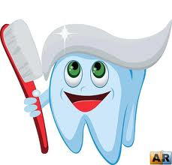
Запомни эти правила!
Как поел почисти зубки.
Делай так два раза в сутки
Предпочти конфетам фрукты,
Очень важные продукты.
Чтобы зуб не беспокоил,
Помни правило такое:
К стоматологу идем
В год два раза на прием.
И тогда улыбки свет
Сохранишь на много лет

Slide 11

Сказка «Зубы Змея Горыныча»
Жил на свете Змей Горыныч. Он был большущим, зеленым, хвост за ним волочился, как за змеей, на спине крылья кожистые. И люди его не любили, потому что он воровал у них сладости.
Однажды у Змея Горыныча заболели зубы. Он написал письмо доктору и сказал синицам, чтобы они отнесли это письмо в больницу. Доктор боялся, но все- таки пришел. Он осмотрел Змея Горыныча и сказал:
« Если ты будешь два раза в день чистить зубы и поменьше есть сладкого, то они перестанут болеть». Он не хотел, но решил попробовать эту процедуру.
Он стал чистить зубы два раза в день и они у него перестали болеть.

Slide 12
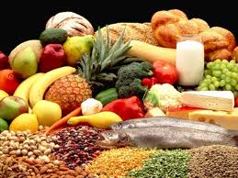
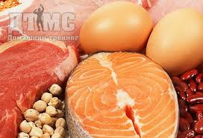

Что и зачем мы едим?
Без еды человек прожить не может.
А от третьих зависит развитие человека, его защитные силы.
Одни продукты питают организм энергией, чтобы можно было двигаться, заниматься активной мыслительной деятельностью и при этом долго не уставать.
Другие помогают строить организм и делают человека более сильным.

Slide 13
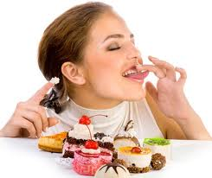
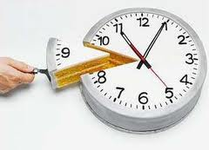
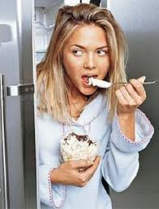

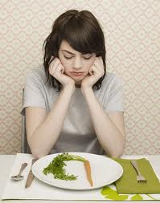
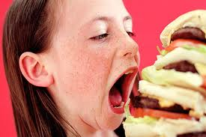
Правила приема пищи
Правильно ли поступают эти дети? Почему?

Slide 14
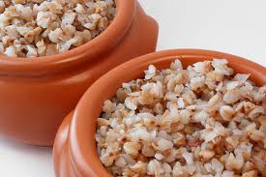
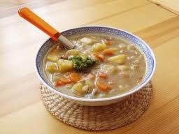
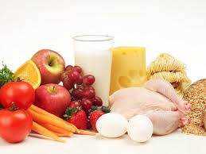
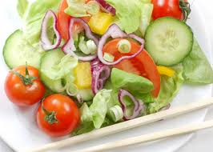
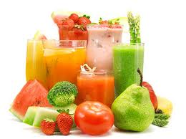
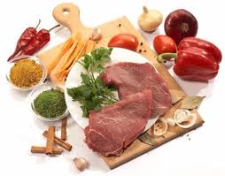
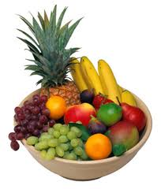

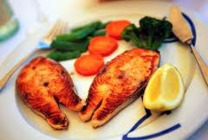
Выбираем продукты здорового и полезного питания

Slide 15
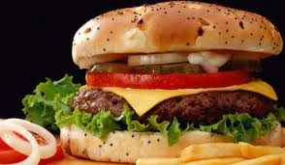
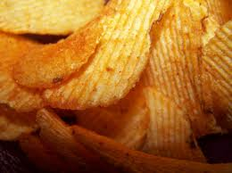
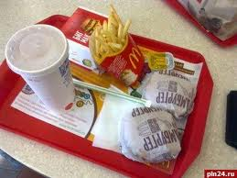
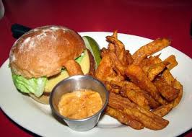
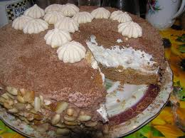
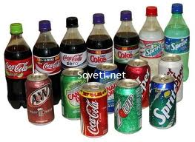
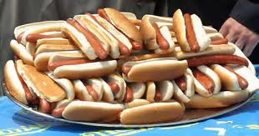
Осторожно!
Это
в р е д н о !

Slide 16
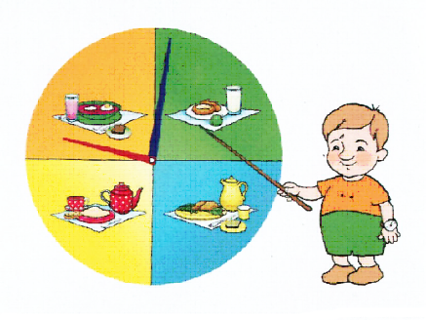
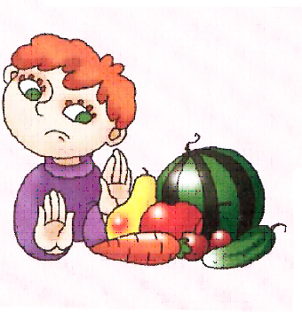
ПАМЯТКА ДЛЯ ДЕТЕЙ
Правила питания, дружок, не забывай,
Что бы быть здоровым, всегда их соблюдай!
Во-первых, кушай вовремя,
Режим ты уважай:
Обед и завтрак
с ужином
Смотри не пропускай!

Slide 17
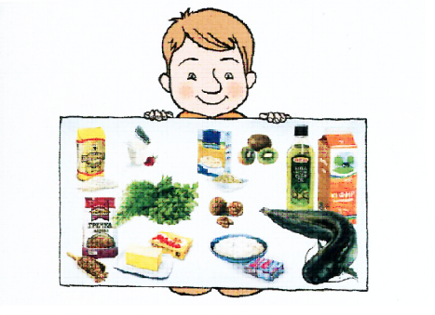
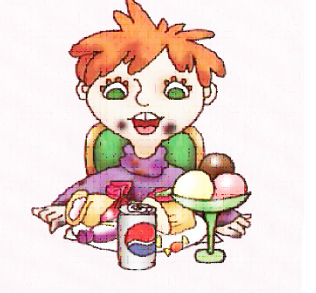
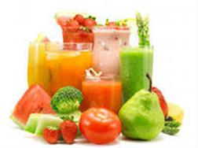
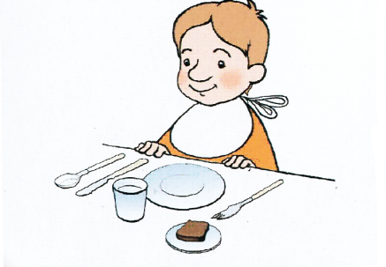
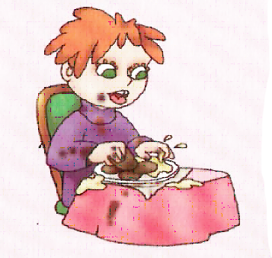
Продукты ешь полезные:
Орехи, виноград...
Каши, фрукты, овощи —
В них бодрости заряд!
Будь за столом опрятен,
Культурен, аккуратен —
И будешь, несомненно,
Ты сам себе приятен!
Еще совет полезный
Запомни навсегда:
Есть грязными руками
Нельзя! Нельзя! Нельзя!

Slide 18





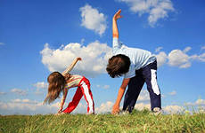
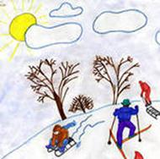
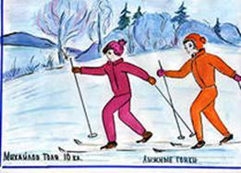

Slide 19
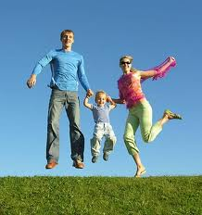
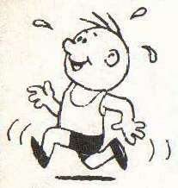
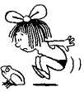
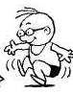


Здоровый образ жизни
Обычный бег
Прыжки на корточках
Бег на корточках
Прыжки с сомкнутыми ногами
Прыжки на одной ноге

Slide 20





Бег задом наперед
Ходьба, упираясь руками сзади
Бег на четвереньках
Прыжки со скакалкой
Прыжки, скрещивая ноги
спереди и сзади

Slide 21

Будьте Здоровы!!!

